Slide 1
Los principales aspectos que se deben tomar en cuenta al analizar un balance general son:
UNIDAD I. Introducción a las finanzas y estados financieros
Liquidez: es la facilidad o rapidez con que la empresa puede convertir sus activos en efectivo sin que estos experimenten una pérdida de valor significativo
Menú principal
Menú unidad I

Slide 2
UNIDAD I. Introducción a las finanzas y estados financieros
Grada de apalancamiento financiero: es la relación que existe entre la deuda y el capital y muestra el grado en que los acreedores y los accionistas tienen derecho a los activos de la empresa
Menú principal
Menú unidad I

Slide 3
UNIDAD I. Introducción a las finanzas y estados financieros
Valor de mercado vs valor en libros: es una manera de medir la rentabilidad de la inversión de los accionistas mediante la relación que existe entre el valor de mercado de la empresa y su valor contable o valor en libros que muestra el balance general.
Menú principal
Menú unidad I

Slide 4
UNIDAD I. Introducción a las finanzas y estados financieros
El análisis del balance general es útil para proveedores (interesados en la rotación de las cuentas por pagar y en el tiempo promedio de pago), acreedores (interesados en la liquidez y en el grado de apalancamiento financiero) y administradores e inversionistas (interesados en la liquidez, en el manejo de inventarios y en la rentabilidad de la empresa)
Menú principal
Menú unidad I

Slide 5
UNIDAD I. Introducción a las finanzas y estados financieros
Teoría de la partida doble y la ecuación contable
El registro de todas las transacciones económicas que realiza una empresa está basado fundamentalmente en la teoría de la partida doble.
Es el método o sistema de registro de las operaciones más usado en la contabilidad. Cada operación se registra dos veces, una en él debe y la otra en el haber, con el fin de establecer una conexión entre los diversos elementos patrimoniales. La anotación que involucra las dos partidas (debe y haber) se denomina asiento contable.
Menú principal
Menú unidad I

Slide 6
UNIDAD I. Introducción a las finanzas y estados financieros
Teoría de la partida doble y la ecuación contable
Este sistema se asemeja a una balanza en equilibrio, ya que, dentro de un asiento contable, la suma de los conceptos del debe y del haber siempre tiene que coincidir.
Esta teoría contiene ciertos criterios o reglas que aseguran un registro preciso de las operaciones que se realizan en la entidad.
Estos criterios o reglas están definidos como los elementos indispensables para un registro confiable de las operaciones del ente económico, así como su integración en los estados financieros.
Menú principal
Menú unidad I

Slide 7
Las reglas son:
1.-A un aumento de activo corresponde:
a) una disminución del mismo activo
b) un aumento de en el pasivo
c) un aumento en el capital
2.- A una disminución de pasivo corresponde
a) un aumento de pasivo
b) un aumento de capital
c) una disminución de activo
Menú principal
Menú unidad I

Slide 8
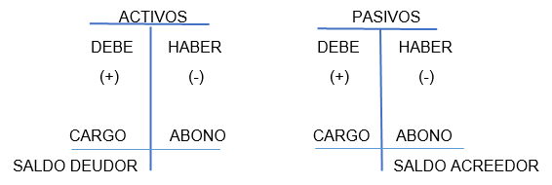
3.- A una disminución de capital corresponde
a) un aumento de capital
b) un aumento de pasivo
c) una disminución del activo
Las reglas de la técnica contable denominada partida doble se aplican sobre lo que la Contabilidad llama "Cuentas T"
Menú principal
Menú unidad I

Slide 9

La Ecuación Contable es:
Ejemplo:
Registra los efectos de las cuentas en la ecuación contable:
Realice el cuadro de análisis de transacciones que corresponda de acuerdo a las siguientes operaciones:
Aporte inicial: auto $ 4.500.000, mercancías $ 400.000, dinero en efectivo $350.000.
Se abre cuenta corriente en el Banco del Occidente $ 150.000
Se compra mercancía $ 100.000, se paga 50% de contado y por el resto se firma un documento.
Menú principal
Menú unidad I

Slide 10
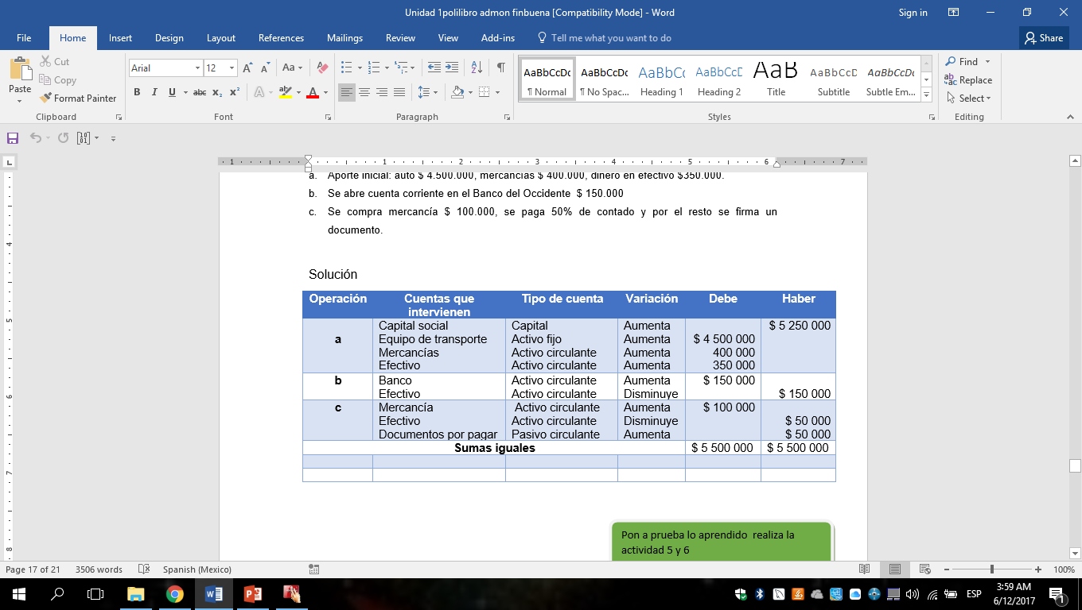
Menú principal
Menú unidad I

